Slide 1
https://www.ardmediathek.de/ard/video/Y3JpZDovL3N3ci5kZS9hZXgvbzIxNzU2NjQ?

Slide 2
https://www.ardmediathek.de/video/Y3JpZDovL3N3ci5kZS9hZXgvbzIxNzU3MDQ?

Slide 3
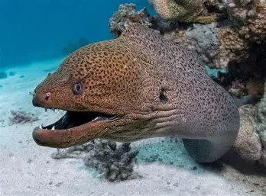

Slide 4
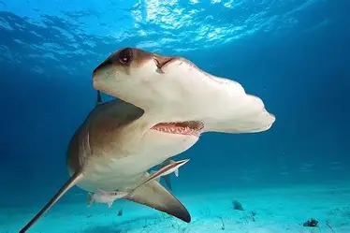

Slide 5
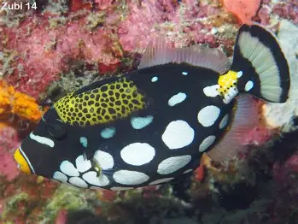

Slide 6
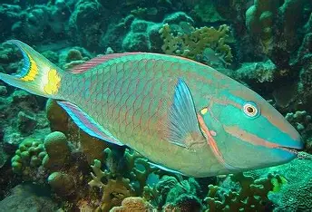

Slide 7
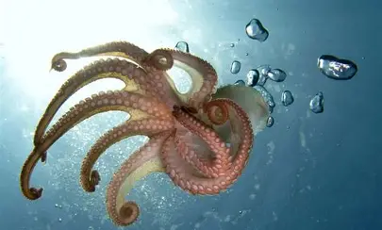

Slide 9
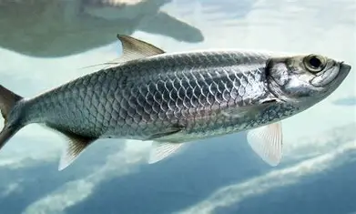

Slide 10
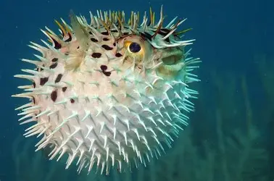

Slide 11
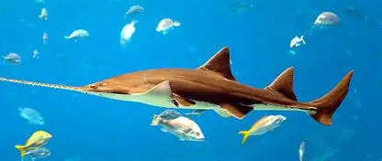

Slide 12
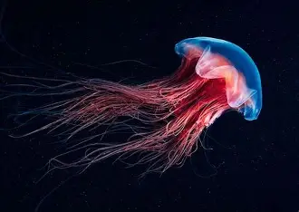

Slide 13
